Slide 1


Sprint 02
Grupo 06 – Funcionalidade de Doação
05 - Erick Calazães - Raphael Henrique - Roger Candido
04 – Murilo José - Felipe Figueirdo – Thiago Oliveira
03 – Jorge Daniel – João Guilherme – Fábio Melo
2025

Slide 2

Índice
01
O que deveria ser entregue?
02
O que conseguiu ser entregue?
03
Artefatos gerados (print/prints ou demonstração)
04
O que falta entregar?
05
Avaliação e visão da participação de cada membro nesta Sprint

Slide 3
O que deveria ser entregue?
Wireframe de alta qualidade
Especificação de casos de uso
Diagrama de Casos de uso
Diagrama de Sequencia
Diagrama de Atividade
Montagem inicial back-end

Slide 4
O que conseguiu ser entregue?
Wireframe de alta qualidade - ✓
Especificação de casos de uso - ✓
Diagrama de casos de uso - ✓
Diagrama de Sequencia - ✓
Diagrama de Atividade - ✓
Montagem inicial back-end - X

Slide 5
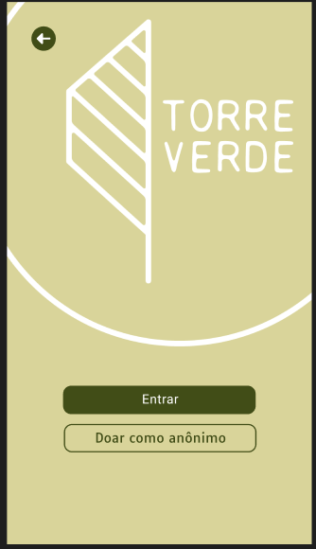
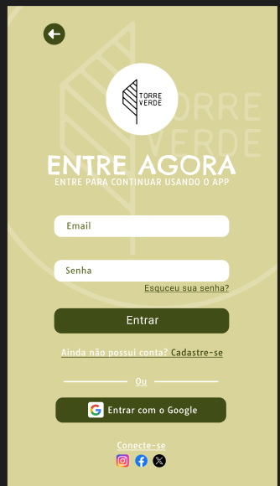
Artefatos gerados
[M4] Felipé Amorim e Murilo José – Wireframe alta qualidade

Slide 6
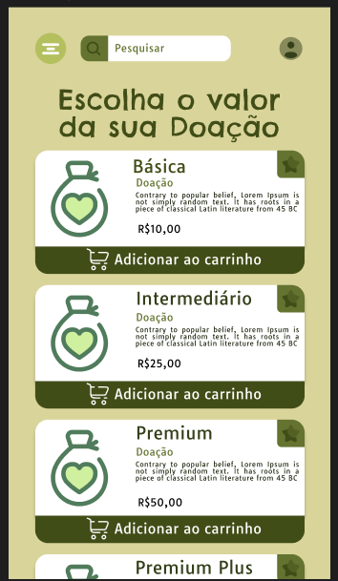
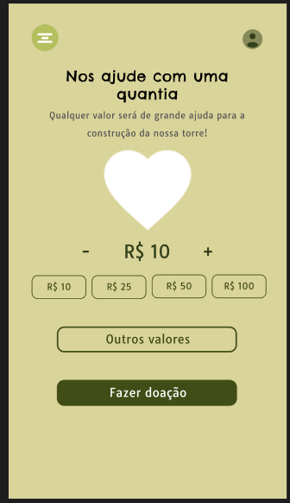
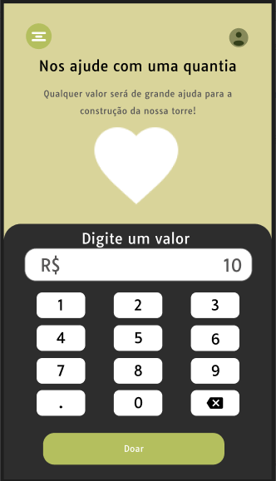
Artefatos gerados
[M4] Felipé Amorim e Murilo José – Wireframe alta qualidade

Slide 7
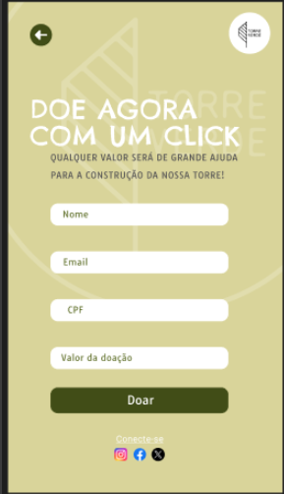
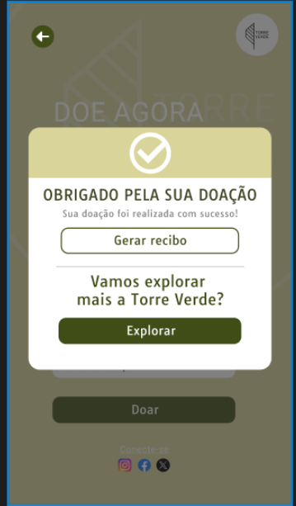
Artefatos gerados
[M4] Felipé Amorim e Murilo José – Wireframe alta qualidade

Slide 8
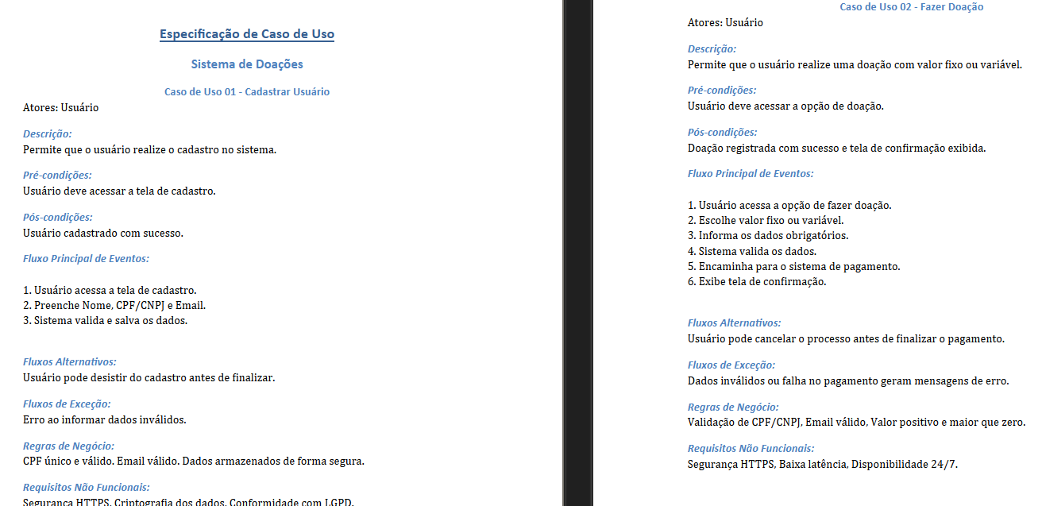
Artefatos gerados
[M4] Thiago Oliveira – Especificação de Casos de Uso

Slide 9
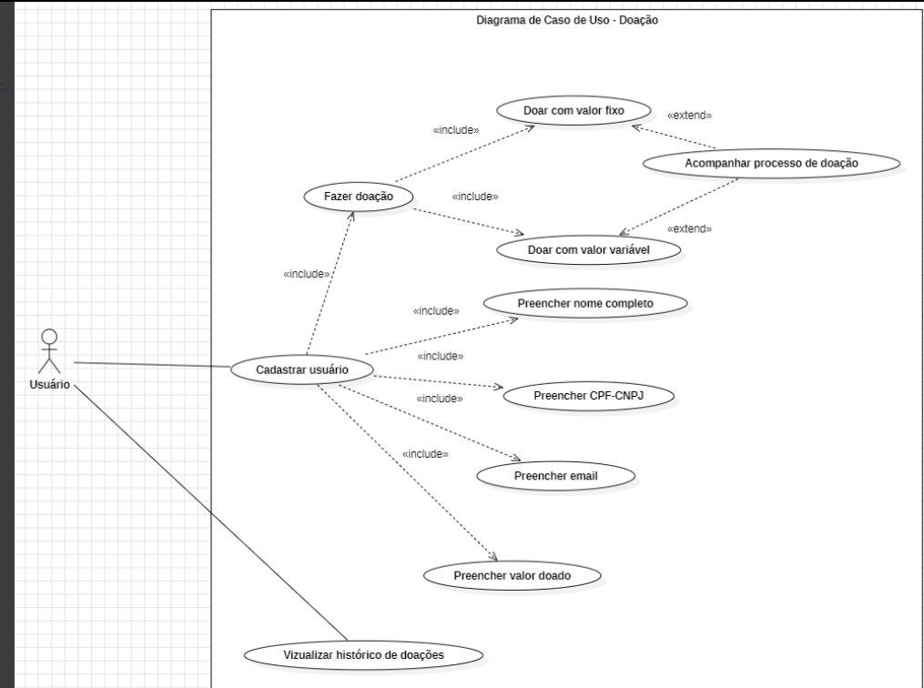
Artefatos gerados
[M4] Thiago Oliveira – Diagrama Casos de Uso

Slide 10
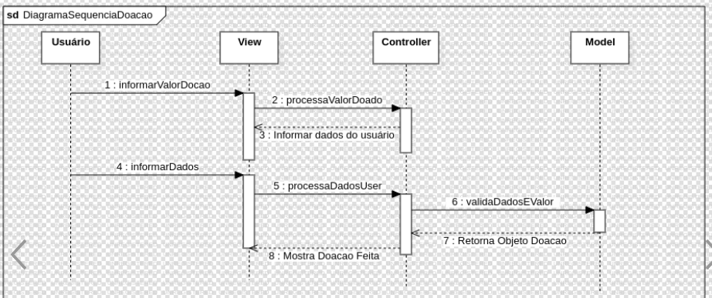
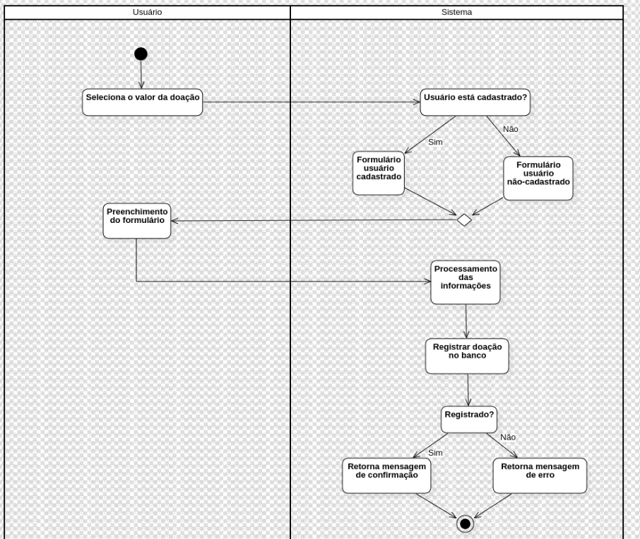
Artefatos gerados
[M4] Murilo José – Diagrama Sequência e Atividades

Slide 11
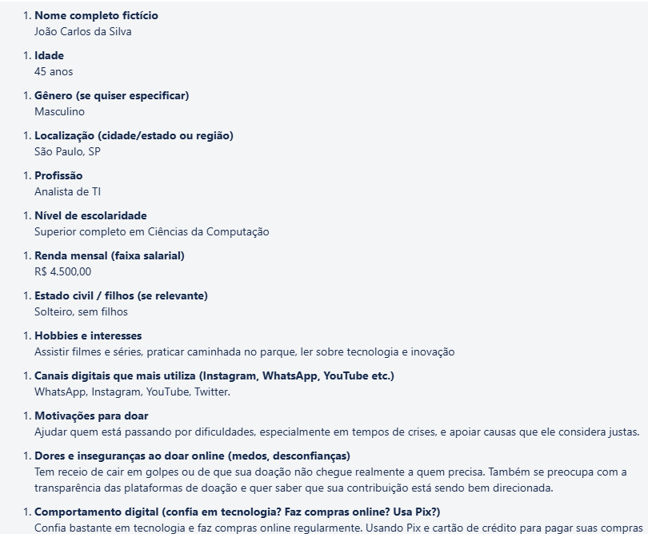
Artefatos gerados
[M3] Jorge Daniel – Criação Persona Física

Slide 12
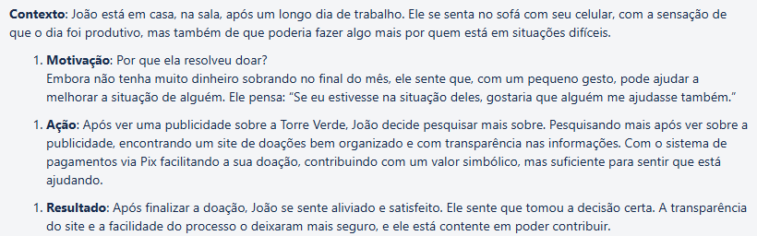
Artefatos gerados
[M3] Jorge Daniel – Criação de Cenário Persona Física

Slide 13
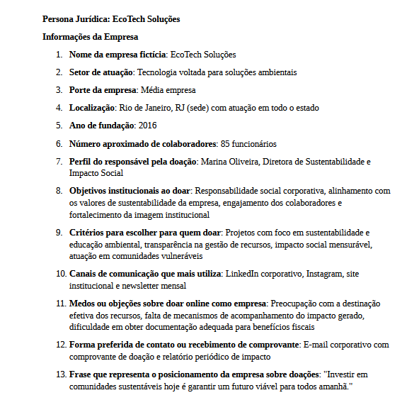
Artefatos gerados
[M3] Fábio Melo – Criação de Persona Jurídica

Slide 14
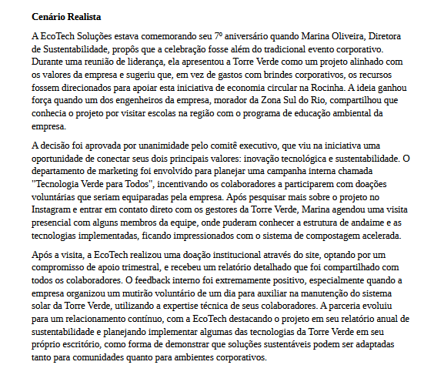
Artefatos gerados
[M3] Fábio Melo – Criação de Cenário Persona Jurídica

Slide 15
Visão geral da Sprint
Sprint concluída com sucesso! Todos contribuíram de forma ativa, mantendo alta eficiência e colaboração. As entregas refletem o excelente alinhamento da equipe.
Necessidade de alinhamento junto ao Grupo 03 para início de desenvolvimento da nossa funcionalidade de Doação, que está inserida no microserviço de compra e de pagamento.

Slide 16
Obrigado

